Slide 1
Enkät på familjecentraler
Örebro

Slide 2
Bakgrund
Lysio Research har för Föreningen För Familjecentralers Främjandes (FFFF) räkning genomfört en undersökning bland vuxna besökare på familjecentraler/familjecentralsliknande verksamheter.
I resultatet kan det ingå familjecentraler/ familjecentralsliknande verksamheter enligt en regional definition som inte stämmer överens med den nationella definitionen som Socialstyrelsen och FFFF har av vad en familjecentral och familjecentralsliknande verksamheter är kring bl.a samlokalisering. Detta innebär att samtliga deltagande enheter i regionen ingår i resultatet, även i de fall dessa inte klassificeras som en familjecentral/familjecentralsliknande verksamhet enligt den nationella definitionen.

Slide 3
Genomförande
Insamlingen har skett via en webbenkät som kunnat besvaras via en unik länk och QR-kod per deltagande familjecentral. Länkar och QR-koder har tagits fram av Lysio Research, och dessa har sedan distribuerats till enheterna via en kontaktperson hos regionen.
Enkät | Insamling start | Insamling slut | Antal svar i kommunen | Antal deltagande familjecentraler i kommunen
Vuxenenkäten | 2025-09-22 | 2025-10-26 | 155 | 6

Slide 4
Resultat

Slide 5
Bakgrundsfrågor
Ditt kön:
Hur gammalt är barnet eller barnen som besöket idag gäller?

Slide 6
Bakgrundsfrågor
Vad har du besökt idag?
*Socionom/socialrådgivare/föräldrastödjare/kurator

Slide 7
Bakgrundsfrågor
Vilken är din högsta avslutade utbildning?

Slide 8
Bakgrundsfrågor
Är du född i Sverige?
Om nej, hur länge har du bott i Sverige?

Slide 9
Hur väl stämmer följande påståenden?
Frågorna nedan har ställts till de som svarat ”0-5 år” eller ”6-15 år” på frågan ”Hur länge har du bott i Sverige?”
Inte aktuellt
19 %
16 %
28 %
Fråga | ”Ja" Andel (%) i kommun | Antal svar exkl. "Inte aktuellt" | ”Ja” Andel (%) i region
Familjecentralen har hjälpt mig att bli bättre på svenska | 73 % | 26 | 79 %
Familjecentralen har hjälpt mig att förstå mer om hur det är att vara förälder i Sverige | 85 % | 27 | 88 %
Familjecentralen har hjälpt mig att förstå mer om hur det svenska samhället fungerar | 87 % | 23 | 84 %

Slide 10
Hur väl stämmer följande påstående?
Vill inte svara
0 %
1 %
0 %
Fråga | ”Alltid / Ofta" Andel (%) i kommun | Antal svar exkl. ”Vill inte svara" | ”Alltid / Ofta" Andel (%) i region
Jag känner mig välkommen på familjecentralen | 99 % | 155 | 99 %
Jag har förtroende för personalen på familjecentralen | 100 % | 153 | 99 %
Personalen på familjecentralen ger mig den information jag behöver | 98 % | 155 | 98 %

Slide 11
Har du fått extra stöd av personalen på familjecentralen?
Vet inte: 21 %
Fråga | "Ja" Andel (%) i kommun | Antal svar exkl. "Vet inte" | "Ja" Andel (%) i region
Har du fått extra stöd av personalen på familjecentralen? | 56 % | 122 | 55 %

Slide 12
Om ja, beskriv gärna vilken typ av hjälp och stöd du fick?
ABC kurs och HLR samt babymasssge. Hjälp i mitt föräldraskap och bra råd kring kost. Allmänt pratat om allt möjligt och bra stöd! Allt Att bara få prata av sig, både sånt som handlar om ens barn, privatliv och även jobbrelaterade frågor och funderingar. Fantastiska lyssnare! De är glada personal. De gör alltid det lilla extra. T.ex om man har slut på d-vitamindroppar följer de med och knackar på hos bvc-sköterskan. De små sakerna de gör får mig att känna mig trygg i att komma till dem om jag skulle behöva hjälp med något större eller jobbigt. De har alltid hjälp till om man kommer med flera barn. De lyssnar in en superbra. Det är en av de bästa familjecentralen som finns för oss vi älskar och komma hit fina personal och fin miljö.uppskattar så mycket här kan jag säga Det lilla extra! Småsaker som att passa lillebror när stora behöver gå på toaletten med mitt stöd, tips och råd i vardagen, pepp, mm. En genuin vänskap, uppmuntran och hjälp med språkinlärning. Extrabesök/samtal vid oro under graviditeten fått mat bidrag när ja va fattig. samtal när ja behövde stöd. Fick hjälp att få rätt hjälp Har fått kuratorstöd då min familj varit i en särskilt svår situation Hjälp med kurator och remiss till psykolog i samband med förlossningsdepression

Slide 13
Om ja, beskriv gärna vilken typ av hjälp och stöd du fick?
Hjälp Med rådgivning vid olika tillfällen Hjälp vid matning, ta en av tvillingarna vid ex blöjbyte eller klä på/av kläder när vi kommer/går Jag fick hjälp med allt till exempel att hur ska köpa fika , bra aktiviteter för barn och jag är jättenöjd Jag fick hjälp med allt till exempel att hur ska köpa fika, bra aktiviteter för barn och jag är jättenöjd Jag fick stöd om ansökan till försäkrina Jag har alltid fått hjälp på olika sätt och dom är bästa som jobbar från sitt hjärta. Jag har delvis sökt stöd/råd från kuratorerna men även fått stöd och blivit sedd av våran BVC sköterska vilket har varit otroligt skönt och stärkande i den ibland svåra roll som förälder. Jag har pratat med kuratorn för vägledning och stöd med flertalet saker. Kuraatosröd Kurator Kurator har hjälpt oss mycket och är villigt att ställa upp med mer hjälp Kuratorsamtal Kuratorsstöd. Kuratorstöd och MAT! Svårt att få matlust och ork att laga nyttig mat när man är ensam hemma med barn. Här får man vällagad mat och sällskap runt matbordet. När jag behöver ett tipps

Slide 14
Om ja, beskriv gärna vilken typ av hjälp och stöd du fick?
När jag har frågar om barnen eller andra Om familj dynami Om man är ledsen finns alltid någon som lyssnar. Och bästa personalen lagar mat för billig peng. Öppna samtal och informativa träffar. Härliga mellis och matstunder. Och roliga aktiviteter som hjälper barnen till utveckling och socialt samspel. Personal på familjecentralen är duktiga på att snappa upp människor, jag har alltid känt mig trygg och speciell. När någon kommer ihåg vad du säger och värdesätter dina känslor betyder så mycket! Helt fantastiska är ni Praktisk hjälp vid matning eller lek Rådgivning av kurator Så bra bemötande. Samtal Samtalsstöd Stöd i frågor kring mitt äldre barns tid på förskolan. Tips på olika aktiviter man kan hitta på med Barnen . Dom är helt fanatiska på Vivalla familjecentral Trauma bearbetning Trevliga med mycket tips och intressant information! :) Trevliga, intresserade, engagerade och hjälpsamma

Slide 15
Om ja, beskriv gärna vilken typ av hjälp och stöd du fick?
Vud jobbiga situationer i livet تلقيت معلومات عن كيفية إجراء الاسعافات الأولية في حالة الإغماء او الاختناق للطفل والبالغ وايضا شاركة في احد المحاضرات التعريفية حول حقوق الطفل وشاركة أيضا بنشاط حول تعزيز القراءة للاطفال بالتعاون مع المكتبة. ساعدوني في تسجيل طفلي في الروضه وفي كل مااحتاجه.

Slide 16
Har du deltagit i föräldragrupp på familjecentralen det senaste året?
Vet inte: 9 %
Fråga | "Ja" Andel (%) i kommun | Antal svar exkl. "Vet inte" | "Ja" Andel (%) i region
Har du deltagit i föräldragrupp på familjecentralen det senaste året? | 41 % | 141 | 45 %

Slide 17
Föräldragruppen gjorde att:
Frågorna nedan har ställts till de som svarat "Ja" på frågan "Har du deltagit i föräldragrupp på familjecentralen det senaste året?"
Vet inte
7 %
7 %
10 %
Fråga | ”Ja" Andel (%) i kommun | Antal svar exkl. ”Vill inte svara" | ”Ja" Andel (%) i region
Jag känner mig mer trygg i mitt föräldraskap | 98 % | 54 | 97 %
Jag lärde mig mer om föräldraskap | 98 % | 54 | 97 %
Jag kände gemenskap med andra föräldrar | 96 % | 52 | 97 %

Slide 18
Har du lärt känna nya människor på Familjecentralen?
Inte aktuellt: 7 %
Fråga | "Ja, vi träffas även utanför familjecentralen" Andel (%) i kommun | Antal svar exkl. "Inte aktuellt" | "Ja, vi träffas även utanför familjecentralen" Andel (%) i region
Har du lärt känna nya människor på Familjecentralen? | 31 % | 144 | 32 %

Slide 19
Vad kan vi göra bättre på familjecentralen?
- Allt är bra Allt är bra här Allt är jättebra Allt var jätte bra där och var fint , färsk Än så länge allt ser bra ut. Än så länge kan jag verkligen inte komma på något! Allt har varit så bra, även om något skulle dyka upp finns förslags lådan som är så bra ! Är bra som det är :) Arbeta med ljudnivån. Sänka den. Bra med aktiviteter för småbarn respektive alla åldrar Att lätt met svenska Bättre bemanning Behålla syskonträffar på öppna förskolan på studiedagar/lov Bra och trevligt med utflykter Underlättar och positiv med lunch. Lättare att mötas när man äter och gör något tillsammans. Mer små uppstyrda aktiviteter så att man samlas om man vill vid samma aktivitet. Det är bra den laddar att aktiviteter på Instagram, ni kan erbjuda café för föräldrar Det är perfekt!

Slide 20
Vad kan vi göra bättre på familjecentralen?
Ett förslag som jag har sett på nätet som andra öppna förskolor har är ett visst tillfälle några timmar bara för pappor och sina barn. Fantastiska pedagoger! <NAME> <NAME> och <NAME>. Så viktigt att det finns personal på plats som har tid till samtal. Har blivit tufft de dagarna de är ensamma. Fin innergård som kanske skulle behöva lite mer kärlek! Så fin personal som inte kan bli bättre! All kärlek till <NAME>, <NAME> och <NAME> Fortsätt det jobb ni redan gör, vi är oerhört nöjda Fortsätta som ni gör! Ibland får jag känslan av att personalen tittar med en viss onöjd blick, eller som att vi inte gör tillräckligt. Ibland känns det även som att jag blir lite övervakad. Som föräldrar kommer vi hit för att koppla av tillsammans med våra barn, komma bort från vardagens rutiner och stress. Därför känns det tråkigt när man ibland möts av sådana blickar, som om vi inte beter oss på rätt sätt eller inte räcker till. Maten skulle också kunna förbättras – den känns ibland enkel, utan så mycket variation, och inte alltid helt fräsch. Det vore trevligt med lite mer omtanke kring kvalitet och variation, till exempel när det gäller frukt, ostar och liknande. Tack för ert engagemang och för att ni ger oss möjligheten att dela våra tankar för att tillsammans kunna utvecklas till det bättre. Vi uppskattar verkligen ert arbete och all insats ni och personalen på centret gör. Tack Ibland upplever vi att vi blir kontrollerade av en personal och att vi ifrågasätts vid minsta lilla. Det skulle vara önskvärt om personalen istället kunde framföra sina synpunkter på ett mer konstruktivt och respektfullt sätt, utan att det upplevs som ifrågasättande. Ingen Inget Inget Allt ni gör är det bästa Inget de är perfekt! 😍🤩 Inget direkt som familjecentralen kan göra men det blir väldigt mycket folk på liten yta, har främst varit på babyöppet. Kanske behövs fler tider för att glesa ut lite? Är såklart jätteroligt att det är många där, men det kan bli väldigt hög ljudvolym och stimmigt. Inget speciellt. Ä supernöjd med allt som erbjuds och personalen får såväl barn som vuxna att känna sig sedda och hörda till den mån man själv känner att man behöver Inget, superbra personal! Jag har inte erfarenhet för att min pojke är första barn men jag litar till alla personalen

Slide 21
Vad kan vi göra bättre på familjecentralen?
Jag tror att allt bra för oss. Jag tycker att allt verkar toppenbra! Jag tycker det funkar bra! Jag vill att det ska vara två dagar i veckan för träna svenska Jag vill gärna dela några synpunkter om maten. Ärligt talat är maten väldigt sparsam, så att man nästan inte vill köpa något om man inte absolut måste. Brödet är oftast bara rostbröd, frukten är bara två sorter och ofta inte färsk, och ibland är även brödet gammalt. Det finns nästan ingen variation i maten, bara ost, smör och ibland ett kokt ägg. Jag upplever att det är mycket snålhet i maten på Vivala. När jag går till andra ställen märker jag en stor skillnad. Brödet är färskt, fint och med frön, bakas i ugnen och serveras varmt. Det finns även marmelad, honung, yoghurt, pålägg, ostar och frukt i olika sorter – allt är färskt och aptitligt. Jag önskar att maten hos er kunde vara mer varierad, aptitlig och generös, som på andra ställen, så att vi kan njuta av måltiderna hos er och slippa ta med egen mat varje gång. Jag vill också påpeka att toaletten är trasig. Detta måste åtgärdas snabbt, eftersom barnen kan råka kissa utanför när sitsen glider mycket. Förutom det vill jag tacka personalen: lokalen är rymlig, ljus och fin, och personalen är väldigt vänlig och trevlig. Jag gillar verkligen atmosfären på centret. Tack för allt, och jag hoppas på respons så att jag inte har skrivit i onödan. Kanske behöver vi större plats ! Kanske träffar för tvillingar Kommer inte på något speciellt. Längre öppettider. Lite mer aktivitet för barn som är 2år eller äldre Mer aktiviteter ute med tipspromenader mm Mer dagar för små Mer öppentider för äldre barnen Mer tid på familjecentralen till exempel från kl 1 till 5 Nå ut till fler så fler hittar dit.

Slide 22
Vad kan vi göra bättre på familjecentralen?
Ni är bäst i odensbacken Ni är fantastiska som det är. Keep up the good work. Ni är superbra, tack för att ni finns! Kör på som ni redan gör:) Ni gör allting kanon! Öppet mer. Svårt att komma på något, kan bli lite hög ljudnivå och stimmigt ibland när det är mycket folk. Roligt med tematräffar ”matfest” mm, så vore kul med fler temadgar tex med sång/musik/dans eller ideinsamling med omröstning eller nåt Svårt att säga. Jag är positivt överraskad och väldigt nöjd. Tycker ärligt talat inte så mycket, allt är bra, härligt umgänge, trevlig personal! Utmärkt på ängen. Ett skohorn skulle underlätta. Men det är också et enda. Älskar er. Vet ej لا شيء لحد الان نحتاج برنامج للامهات ايضا مثال مزيد من الدورات التدريبيه لاسعاف الطفل .

Slide 23
Bakom rapporten

Slide 24
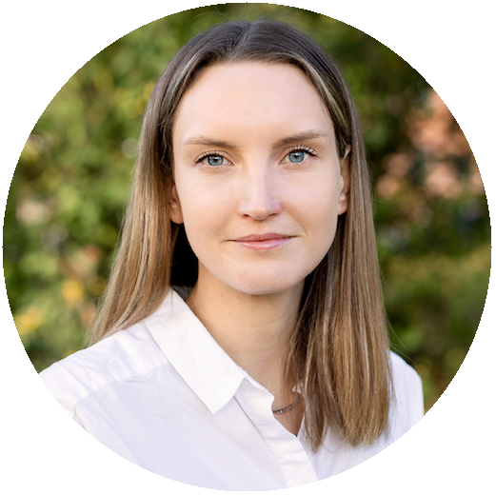
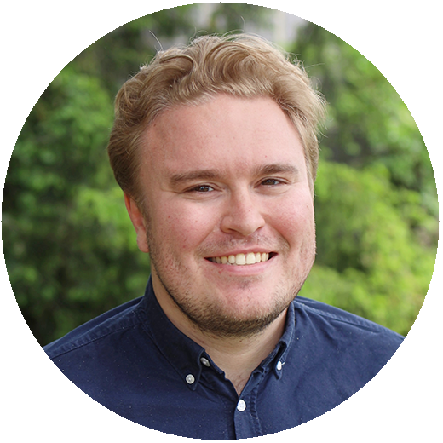
Lysio Research
Enkäter, insamling och analys
Projektgrupp
Lysio Researchs mål är att genomföra undersökningar som leder till utveckling. Med forskningsbaserade arbetsmetoder och många års erfarenhet av undersökningsprocesser erbjuder vi lösningar som leder till välgrundade beslutsunderlag för organisationer och företag.
Lysio Research grundades 2009 och arbetar med undersökningar åt kunder i offentlig, akademisk, privat och ideell sektor.
Vi finns i Göteborg, Lund och Stockholm.
Elin Hoffman Projektledare
elin.hoffman@enkatfabriken.se
Simon Tufvesson
Analytiker
simon.tufvesson@enkatfabriken.se

Slide 25
Undersökning och analys av Lysio Research
www.lysio.se

